Slide 1
Кросс-дисциплинарный межфакультетский учебный модуль
QUANTUM
«КВАНТУМ»
ħ

Slide 2
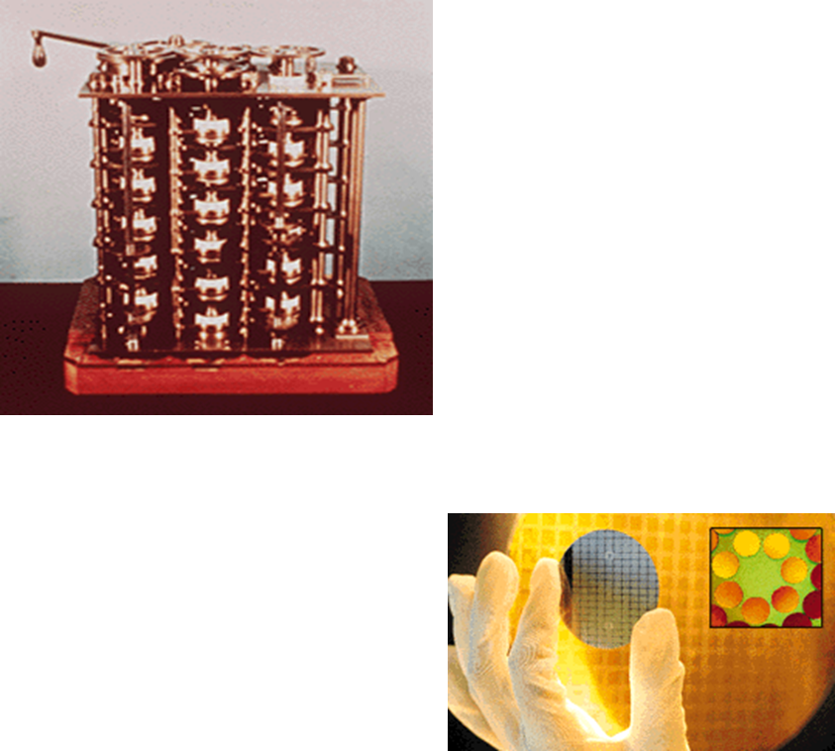
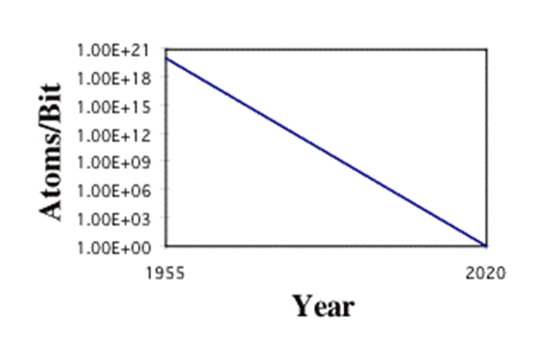
АКТУАЛЬНОСТЬ
атомов/бит
Технологии на основе квантовых процессов, квантовые материалы и квантовые вычисления – растущий тренд, за ними будущее прикладной науки и технологии.
В фундаментальной науке, особенно в мега-проектах, квантовая составляющая принципиальна; ее значение растет, а область применения расширяется.
гопппе5еед
Закон Мура:
Количество информации,
которое может хранится на данном количестве кремния, удваивается каждые 18 месяцев. Квантовый уровень будет достигнут к 2015-2020 гг.

Slide 3
Целевая группа
РФФ
ФФ
ФТФ
Студенты 3-4 курсов бакалавриата, магистранты, аспиранты физико-математических, химических, инженерных специальностей ТГУ и других вузов Томска.
Другие специалисты, заинтересованные в понимании квантовой проблематики конкретной области науки и технологии.
Модуль или его отдельные части берут отдельные студенты и аспиранты разных аффилиаций, заменяя часть курсов по основному месту учебы или в дополнение к ним.
ХФ
ТПУ
ТУСУР
ИПМКН

Slide 4
Структура учебного модуля
Входные
требования
Математический анализ
Линейная алгебра
Общая физика
Семестр
I
Семестр
II
Семестр
III
Линейная алгебра
Математический анализ
Классическая механика
Выравнивающие
курсы
Базовый курс
КВАНТОВАЯ МЕХАНИКА
Дополнительные главы квантовой механики
Квантовые компьютеры и вычисления
Квантовое материаловедение
Квантовая и вычислительная химия
Физика элементарных частиц
Физика полимеров
Основы теории относительности
Курсы по
выбору

Slide 5
Специфика модуля «КВАНТУM»
Универсальность
и гибкость
Доступен для разных факультетов и/или специализаций.
Позволяет индивидуализировать образовательную траекторию – как на входе, так и в завершающей части модуля.
Фундаментальность
Обеспечивает качественную базовую подготовку в области квантовой теории.
Специальные разделы квантовой теории преподаются прямыми специалистами в соответствующей области.
Практическая нацеленность
Акцент на компетенции в области компьютерного моделирование квантовых процессов и материалов на основе современных вычислительными пакетов и сред.
Может дополнять бакалавриат, магистратуру, аспирантуру.

Slide 6
Конкурентные преимущества выпускников
Фундаментальные знания основ квантовой теории
Более глубокие знания квантовых аспектов своей области специализации и смежных тематик.
Компетенции в области квантового инжиниринга (компьютерное моделирование квантовых процессов, понимание принципов квантовых вычислений знание практики использования современных пакетов и систем)
ХФ
Сфера приложений компетенций и партнеры
Научные междисциплинарныемегапроекты
(ЦЕРН, ОИЯИ,
J Lab, KEK)
Сфера больших данных и квантовых вычислений
(Яндекс, Роскосмос, Минздрав)
Разработка новых типов материалов и химических технологий
(НИОКР – широкий спектр)

